Slide 1
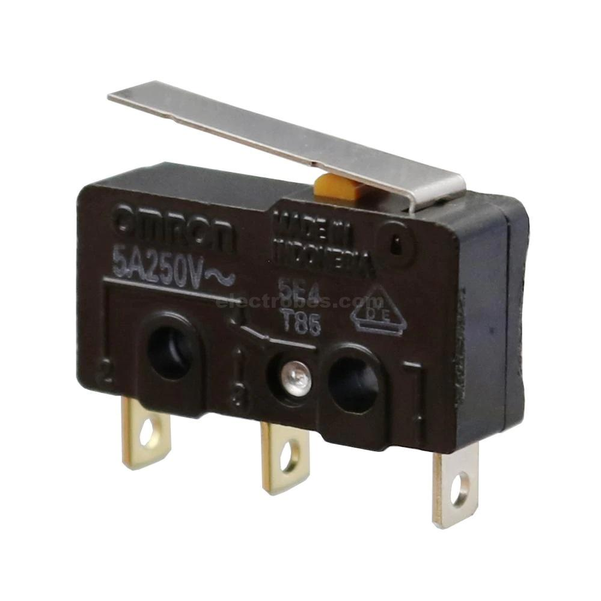
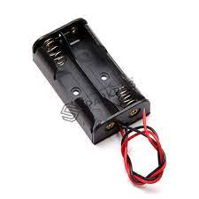
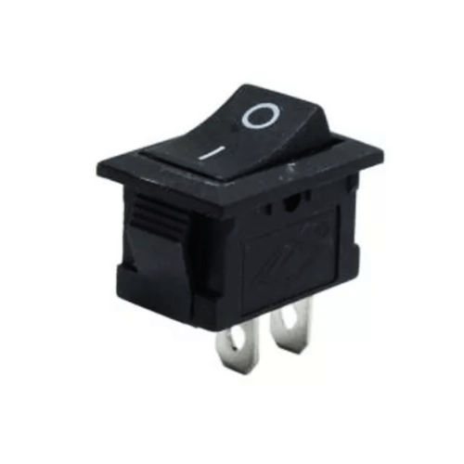
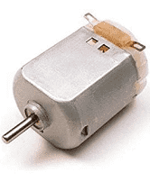
5cm
3cm
3cm
3cm
3cm
3cm
3cm
-
+
5cm
5cm
3cm
3cm
5cm
+
5cm
-

Slide 2
Beetle Robot

